Slide 1
Nutrientes Esenciales en las Menestras de Perú
Por: Luis Fabiano López Granja

Slide 2


Introducción
Las menestras, que son una parte fundamental de la dieta peruana, no solo son ricas en nutrientes esenciales, sino que también incluyen diversas variedades que aportan beneficios específicos que desempeñan funciones clave en el cuerpo.

Slide 3
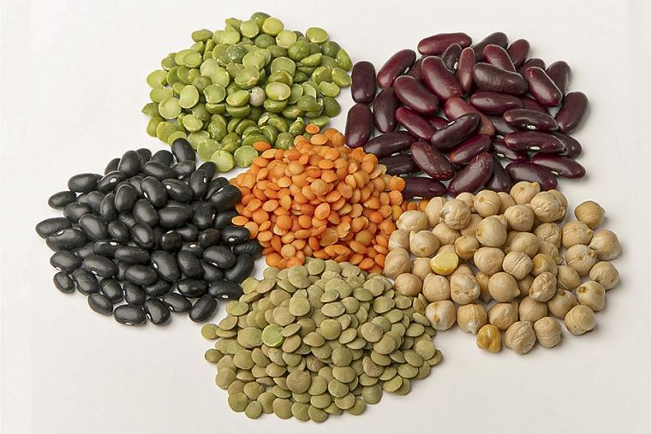
Zinc
Fibra dietética
Folato
Carbohidratos complejos
Hierro
Impacto de las Menestras en la Salud Pública
Aspectos Económicos de la Producción de Menestras
Menestras en la Cocina Peruana
Cultivo y Producción de Menestras en Perú
Investigación Científica sobre Menestras
Educación Nutricional y Consumo de Menestras

Slide 4
Proteínas
Las menestras son una excelente fuente de proteínas vegetales. Las proteínas son fundamentales para el crecimiento y reparación de tejidos, así como para el funcionamiento adecuado del sistema inmunológico.
Ejemplo: Frijoles (frijoles negros, frijoles canarios)
Los frijoles son una fuente rica en proteínas vegetales, esenciales para el crecimiento y reparación de tejidos. En Perú, se utilizan en platos como el "tacu tacu" y la "sopa de frijoles".

Slide 5
Fibra dietética
Las menestras son ricas en fibra soluble e insoluble. La fibra ayuda a regular el tránsito intestinal, promueve la salud digestiva y puede ayudar a controlar los niveles de colesterol y azúcar en sangre.
Ejemplo: Lentejas
Las lentejas son especialmente ricas en fibra, lo que ayuda a la salud digestiva. Se pueden preparar en guisos o ensaladas, como la popular "ensalada de lentejas".

Slide 6
Carbohidratos complejos
Las menestras contienen carbohidratos complejos que proporcionan energía sostenida. A diferencia de los carbohidratos refinados, los carbohidratos complejos de las menestras se digieren más lentamente y no causan picos repentinos de azúcar en sangre.
Ejemplo: Garbanzos
Los garbanzos son una excelente fuente de carbohidratos complejos. Se utilizan en platos como el "humus" y el "tallarín con garbanzos", proporcionando energía sostenida.

Slide 7
Folato
Las menestras son una excelente fuente de folato (vitamina B9). El folato es crucial para la formación de glóbulos rojos y blancos, y es especialmente importante durante el embarazo para prevenir defectos del tubo neural.
Ejemplo: Alverjas (guisantes)
Las alverjas son ricas en folato, importante para la formación de glóbulos rojos. Se consumen en platos como el "arroz con alverjas" o como guarnición.

Slide 8
Hierro
Las menestras son ricas en hierro, un mineral esencial para la formación de glóbulos rojos y la prevención de la anemia. El hierro de las menestras se absorbe mejor cuando se consume junto con alimentos ricos en vitamina C.
Ejemplo: Frijoles rojos
Los frijoles rojos son una buena fuente de hierro, esencial para prevenir la anemia. Se utilizan en sopas y guisos, como el "ajiaco de frijoles".

Slide 9
Zinc
El zinc es un mineral importante para el sistema inmunológico, la cicatrización de heridas y el metabolismo. Las menestras son una buena fuente de zinc.
Ejemplo: Lentejas
Además de ser ricas en fibra, las lentejas también aportan zinc, que es importante para el sistema inmunológico. Se pueden incluir en diversas recetas, desde guisos hasta hamburguesas vegetarianas.

Slide 10
Gracias

